Slide 1
Repositorio RUTE-ALC
Antonio Razo

Slide 2
¿Cómo podemos mejorar la interoperabilidad y la estandarización de los datos de salud a nivel regional para facilitar su inclusión en repositorios y su uso para la investigación colaborativa?
Gestión multimedia (video, presentaciones, documentos)
Que utilice estándares de metadatos (Dublin Core, DECS)
Múltiples idiomas
Accesibilidad web
Seguro con nivel de acceso federado y distribuido
Información pública y reservada
Descriptores en Ciencias de la Salud DECS
Localización geográfica y descriptor de tiempo
Identificador de autores y afiliación institucional de autores
Afiliación de instalaciones (infraestructura)

Slide 3
Desafíos
Trabajar de manera colaborativa
Una sola plataforma para todas las redes nacionales
Permitir una administración descentralizada
Comunidades dinámicas y variable
Gestores por pais y por comunidad
Registro de video, audio y documentos
Gestión de acceso a los materiales
Una plataforma en línea y actualizada
Permitir la transferencia de tecnología (a infraestructuras nacionales)
Promover el trabajo de la red

Slide 4
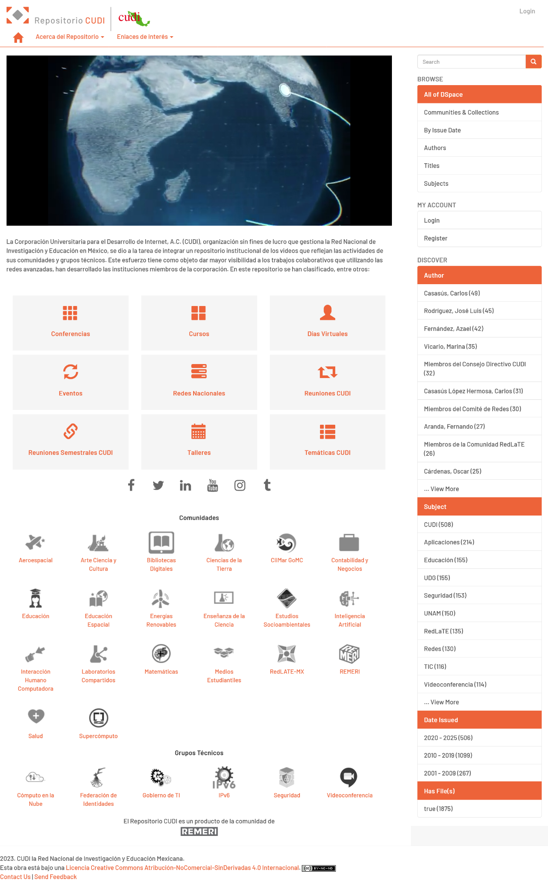
Inspiración - Transferencia de Tecnología

Slide 5
Inspiración - Transferencia de Tecnología

Slide 6
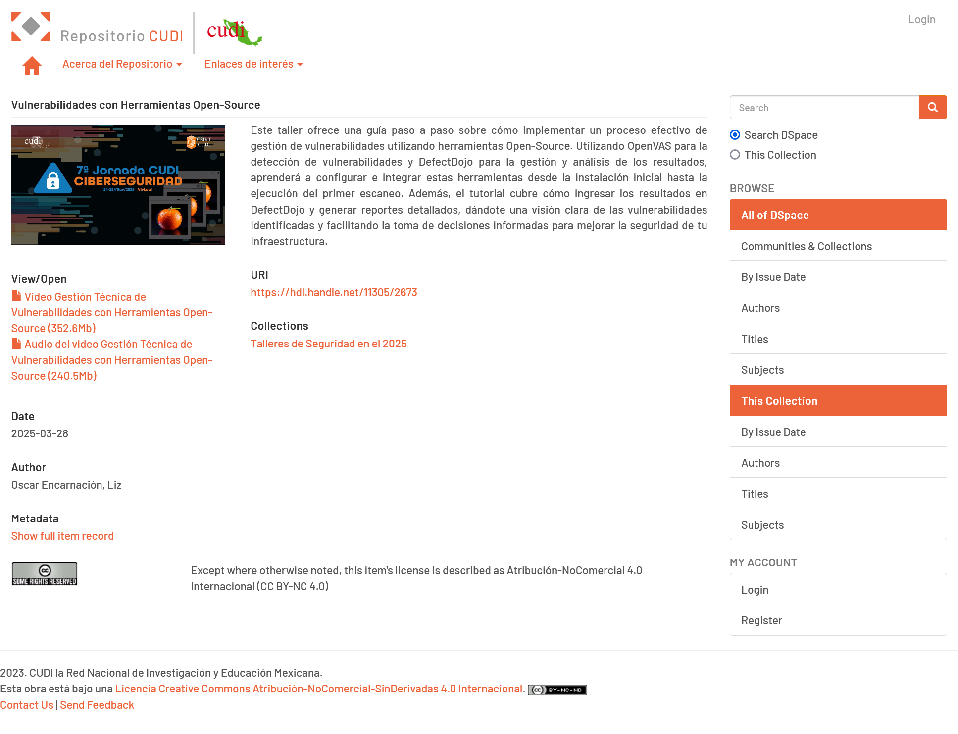
Inspiración - Transferencia de Tecnología

Slide 7
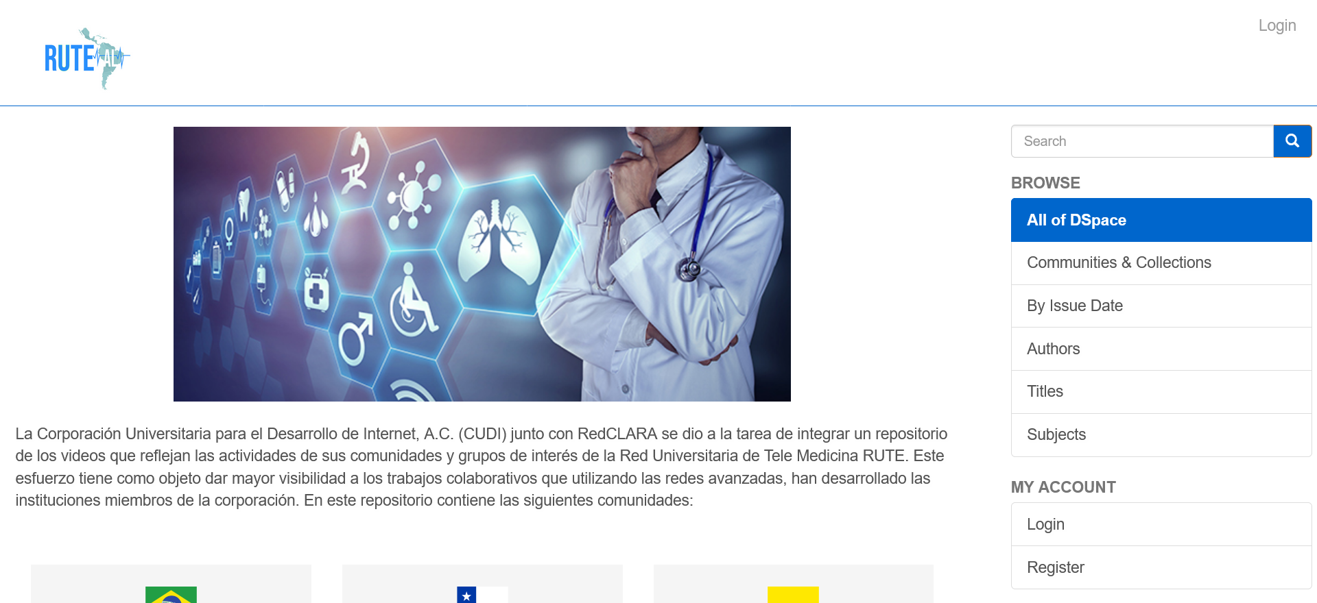
Metadatos y estándares

Slide 8
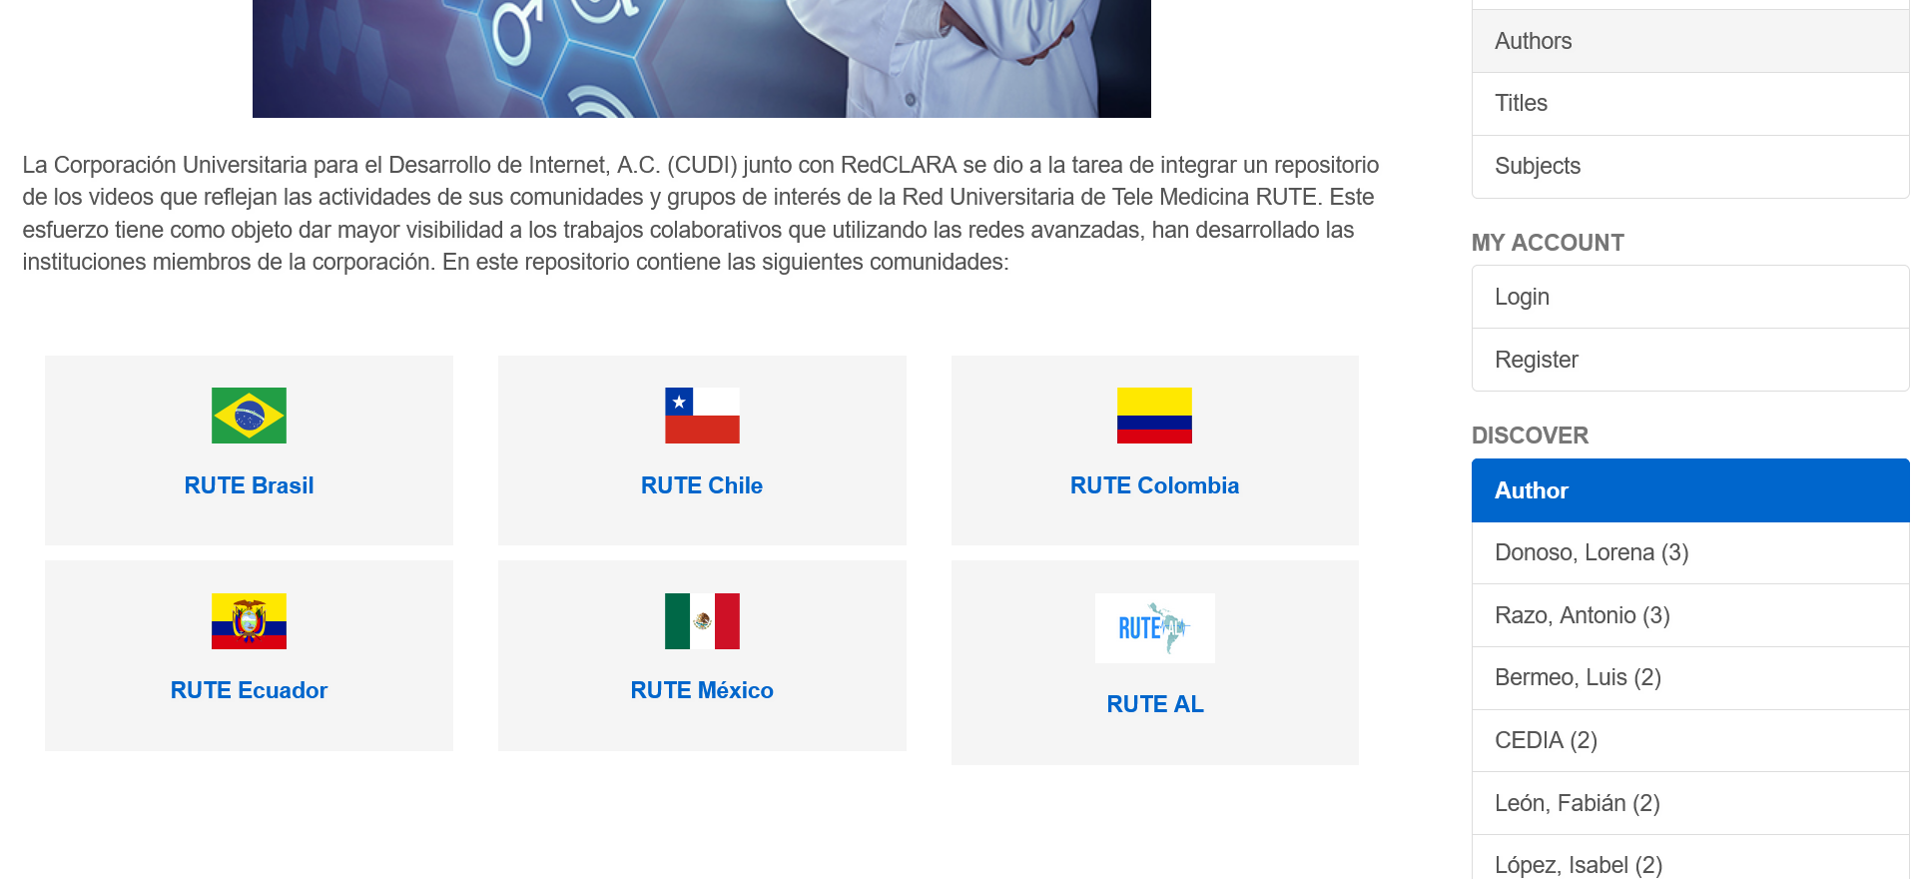
Metadatos y estándares

Slide 9
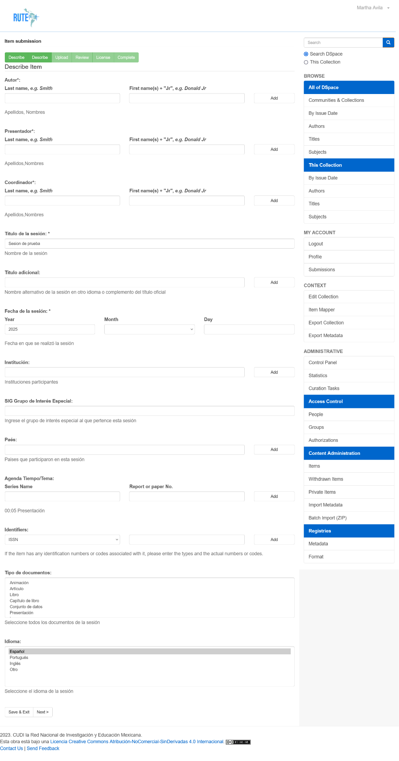
Metadatos y estándares

Slide 10
Metadatos y estándares

Slide 11

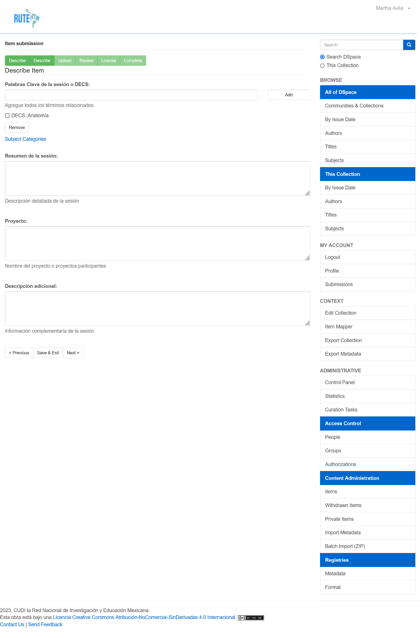
Metadatos y estándares

Slide 12
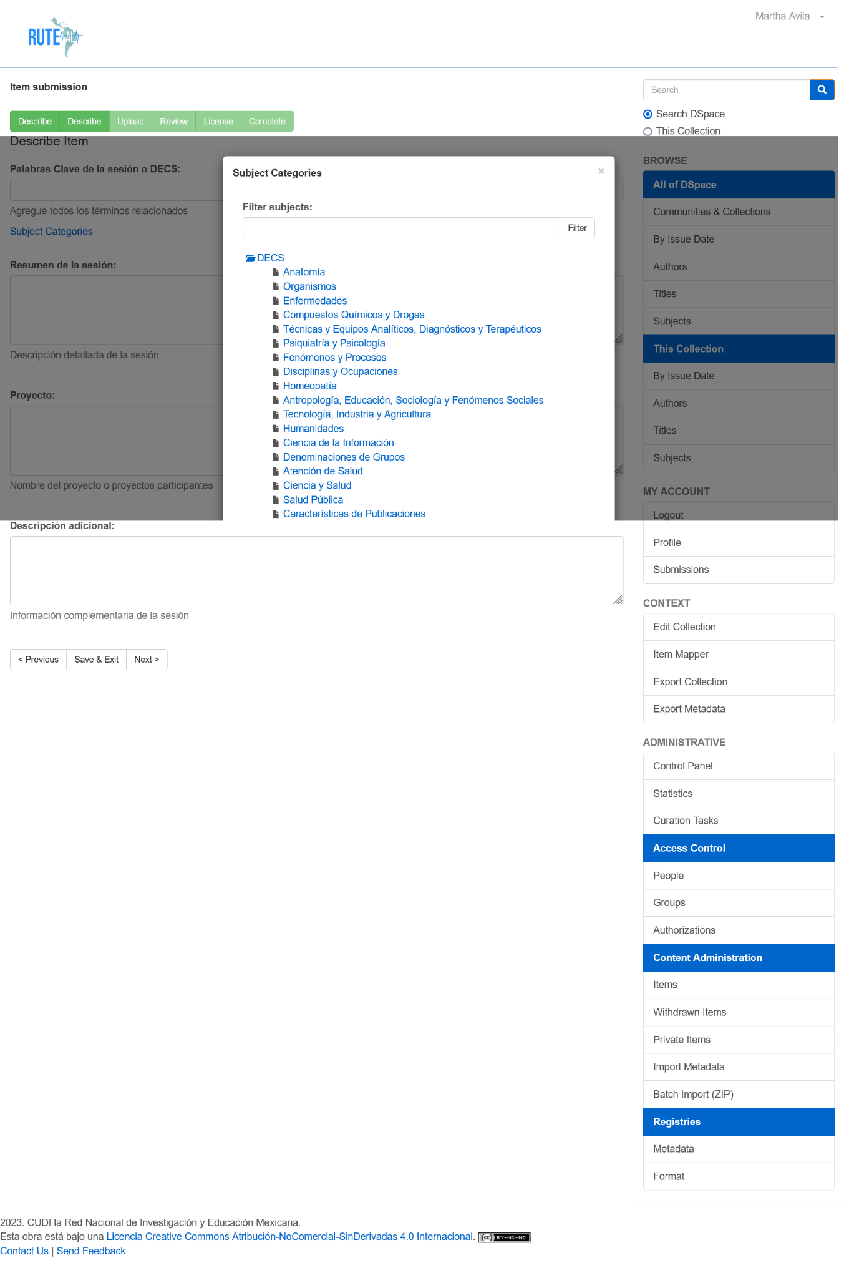
Metadatos y estándares

Slide 13
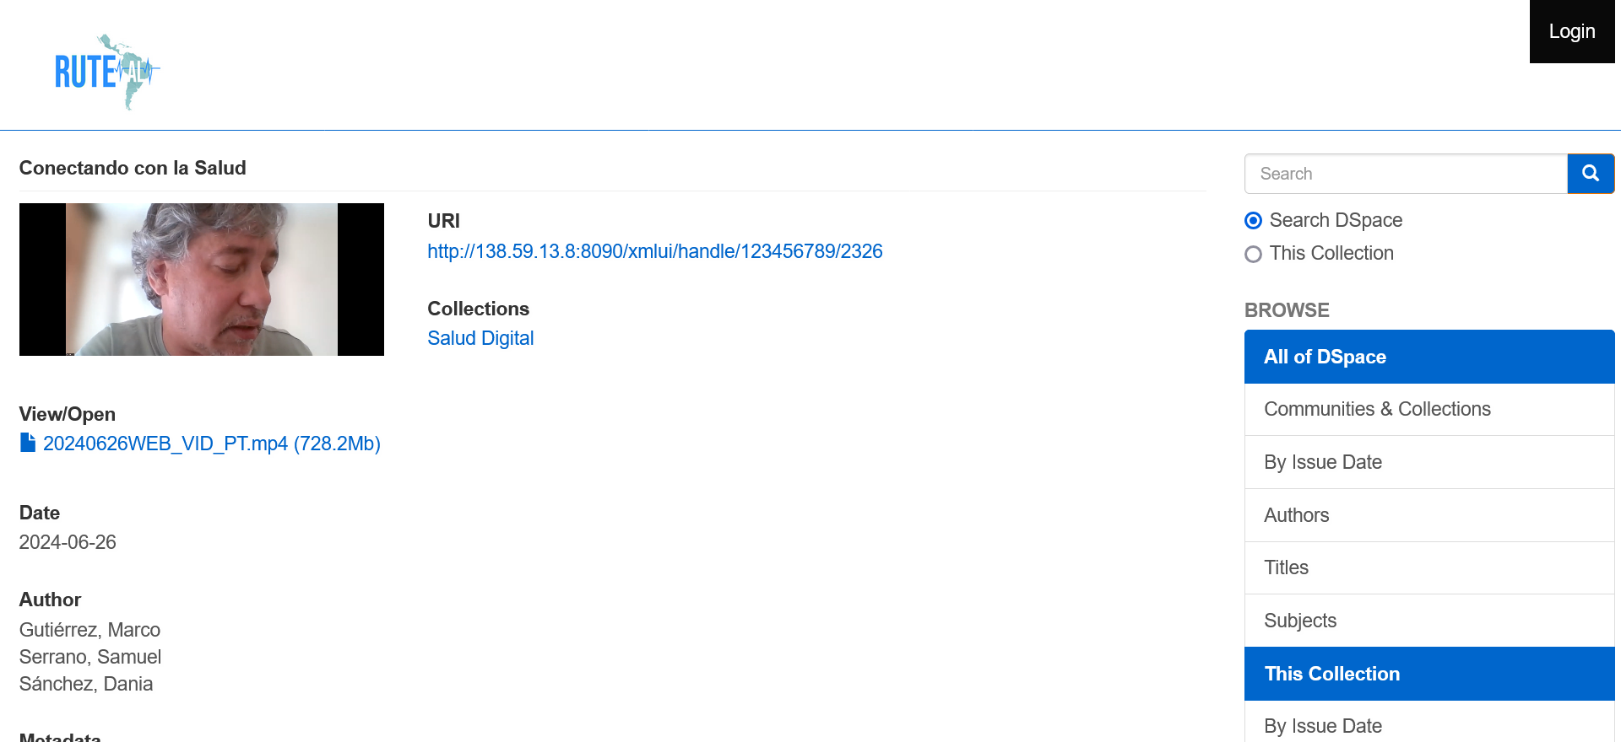
Producción

Slide 14
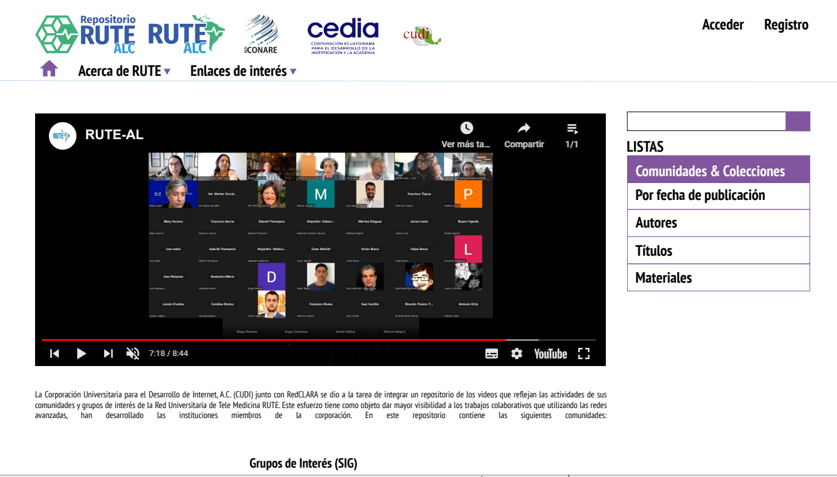
Nueva identidad

